Slide 2
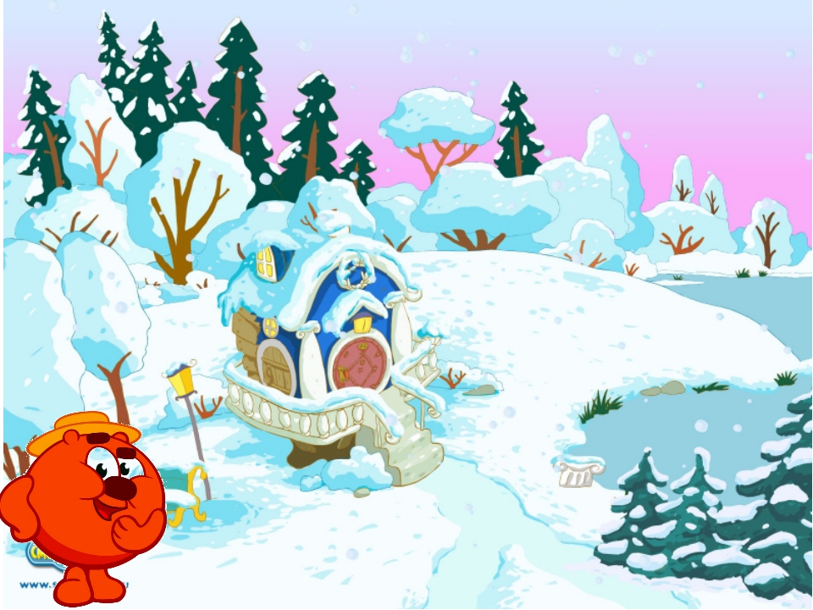
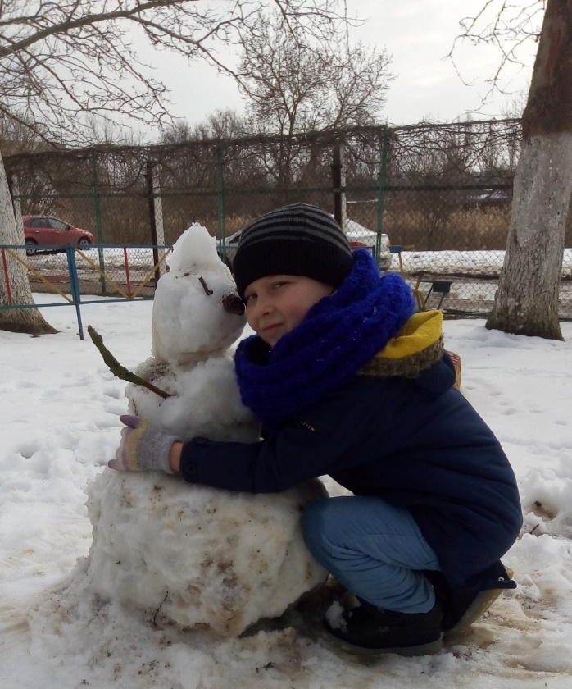
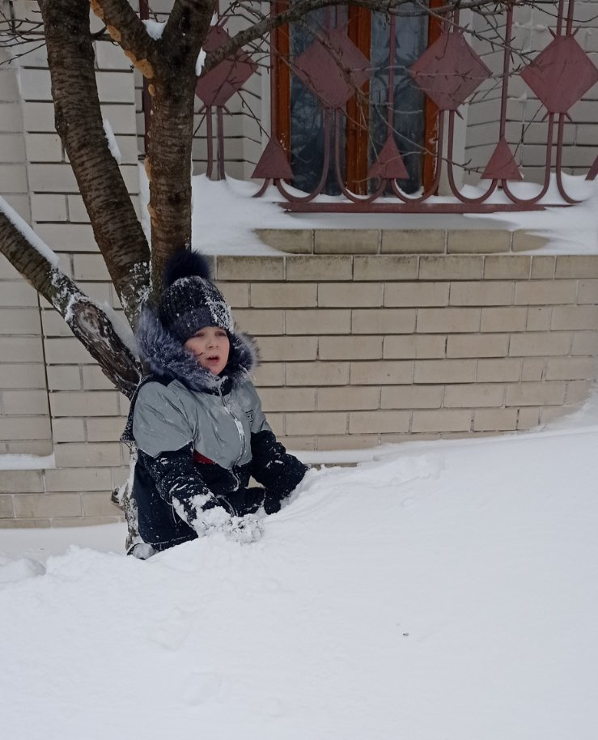
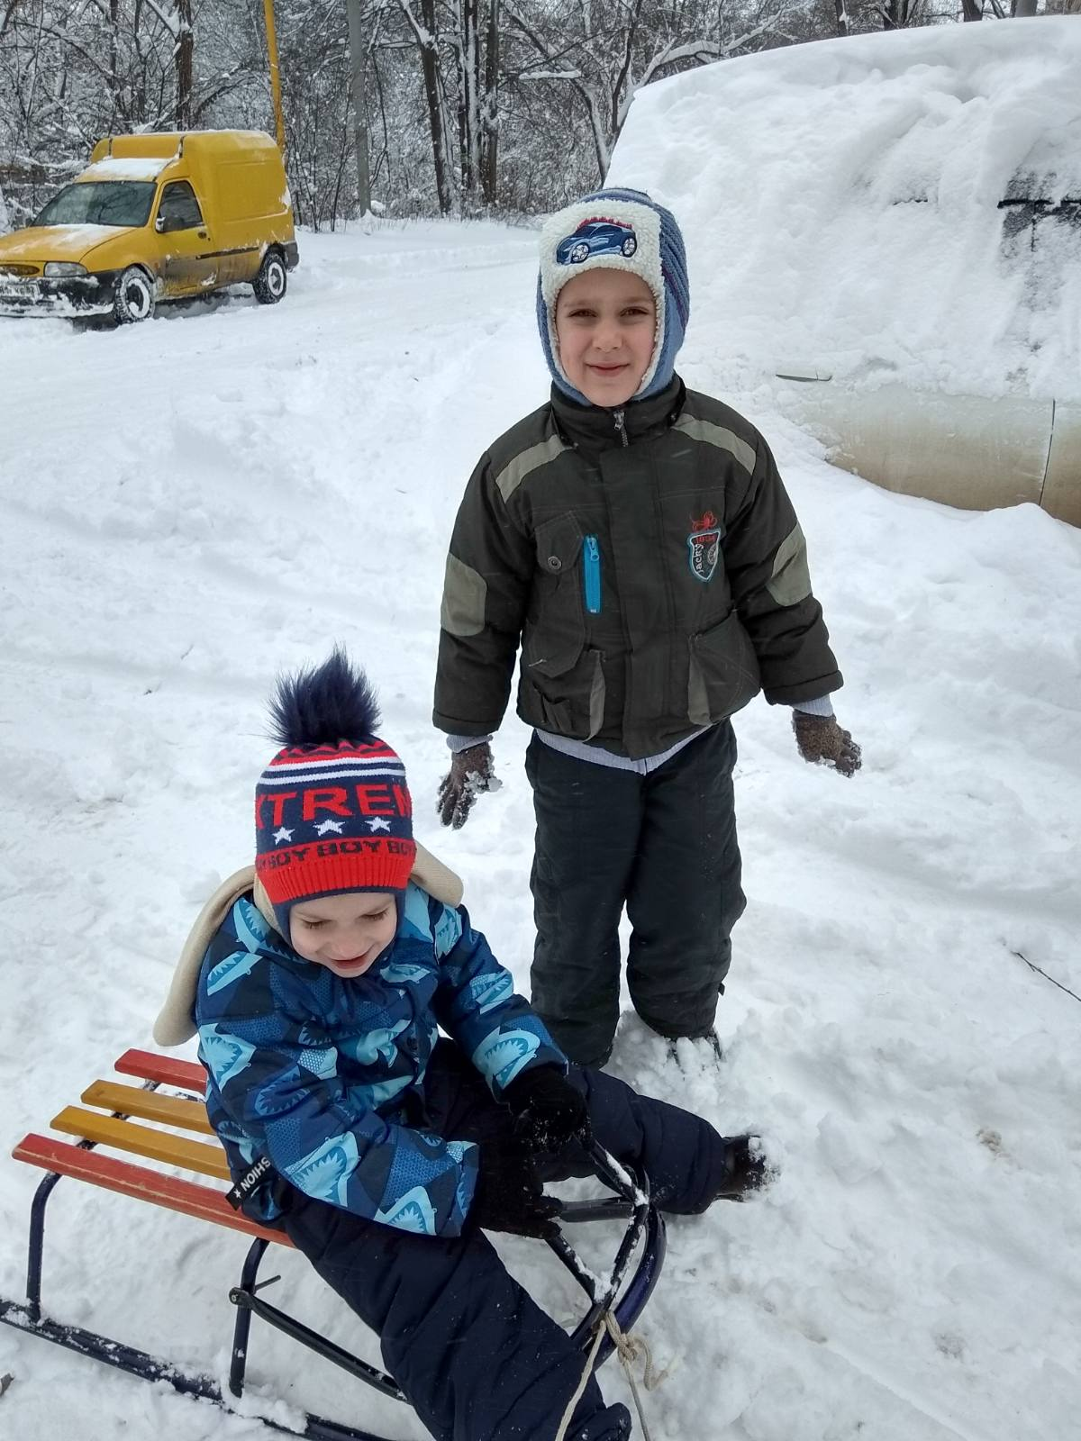
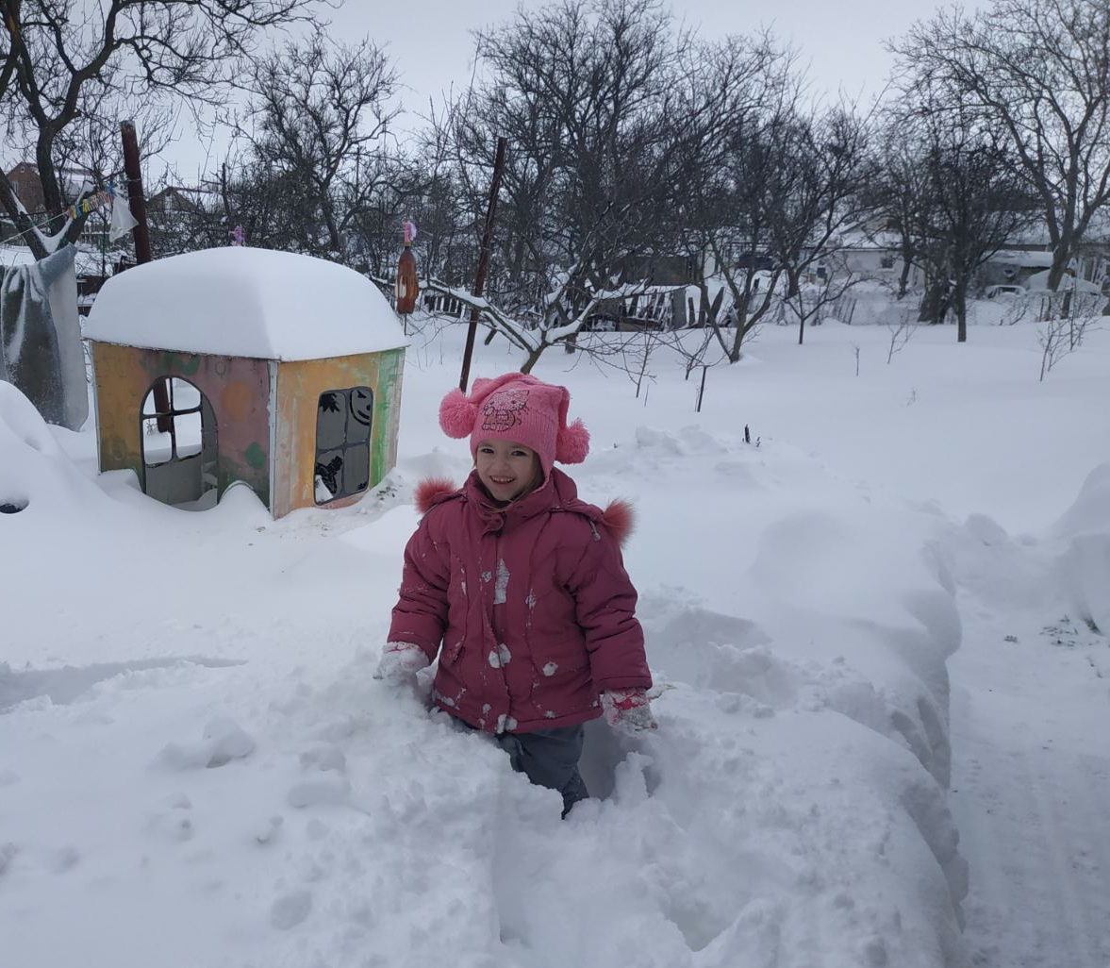
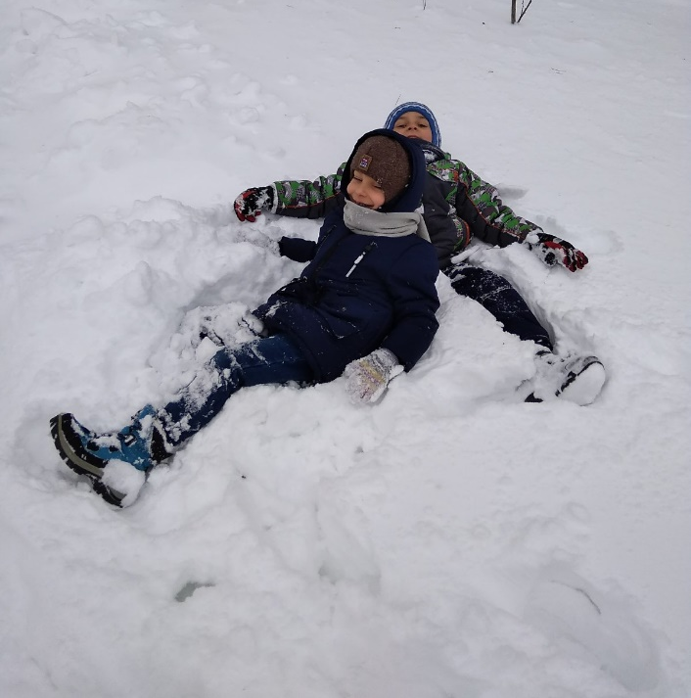
Легкий беленький снежок Так похож на творожок! Только есть его не буду, Ведь снежинки - это чудо!

Slide 3
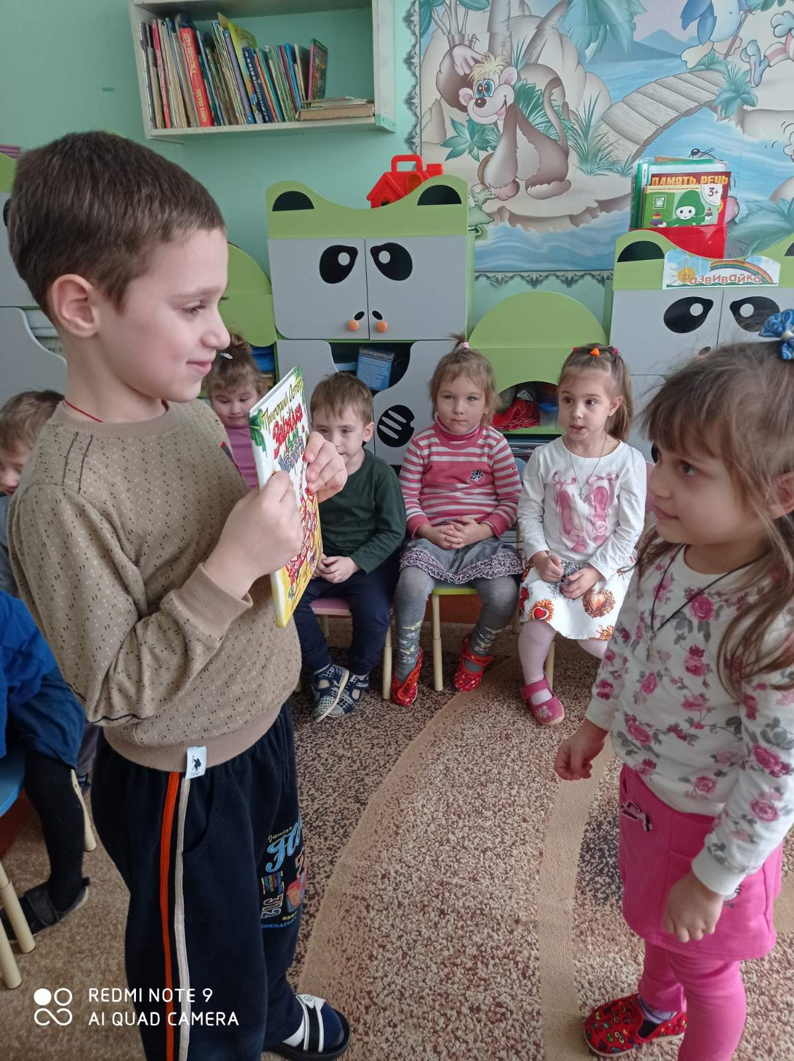
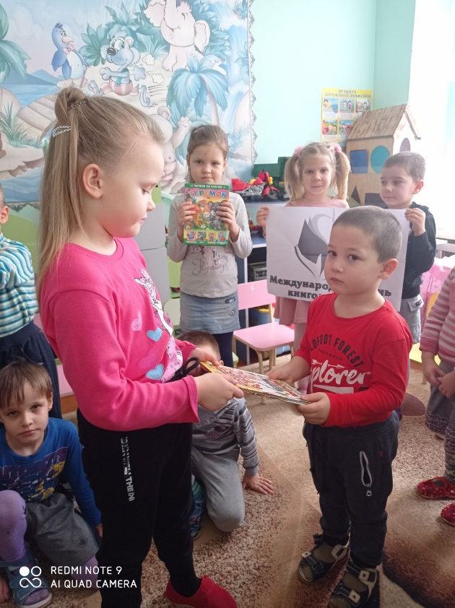
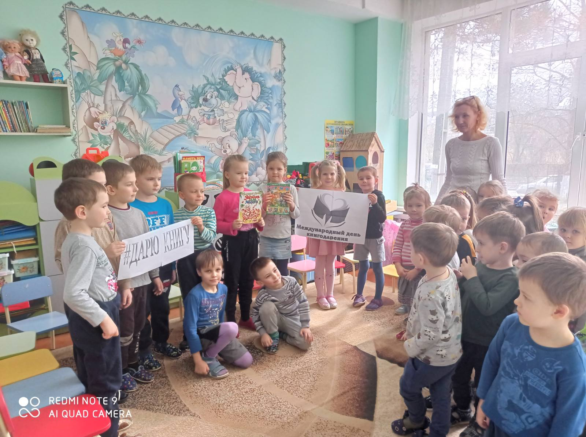
Она есть у каждого, и не одна — Любимая книга из самого детства, Что ярким сюжетом до края полна, Что радует душу и трогает сердце.

Slide 4
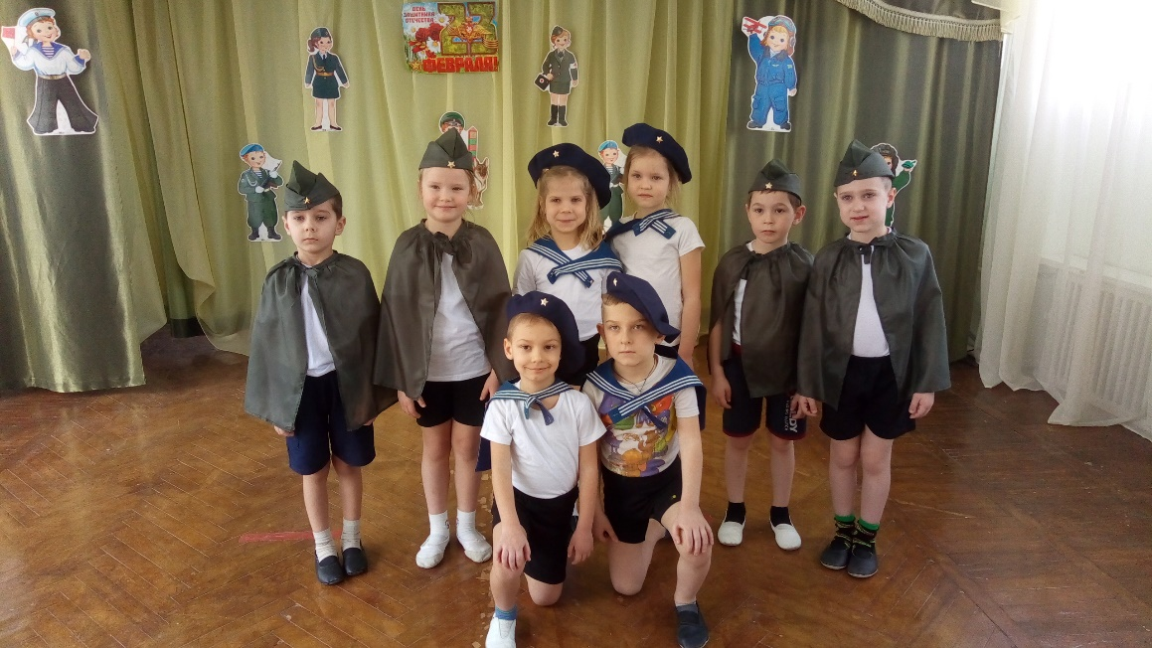
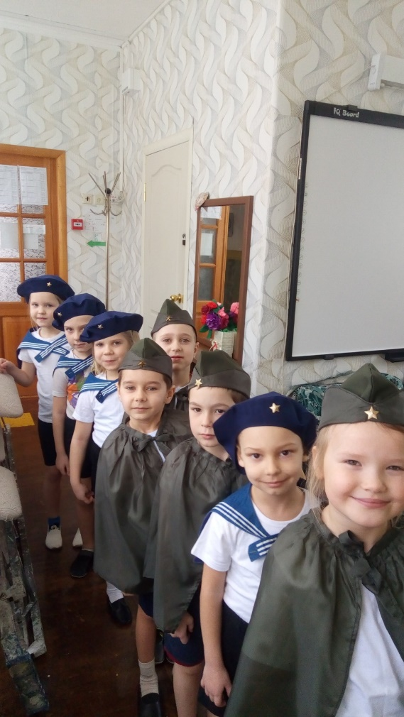
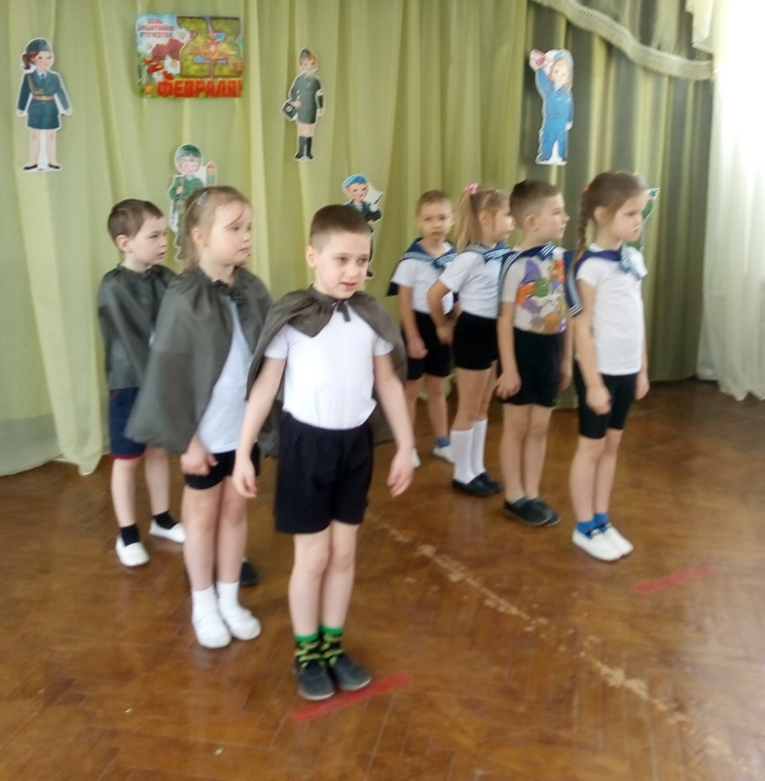
От рассвета до заката В холод, зной и снегопад Охраняет с автоматом Нашу Родину солдат.

Slide 5
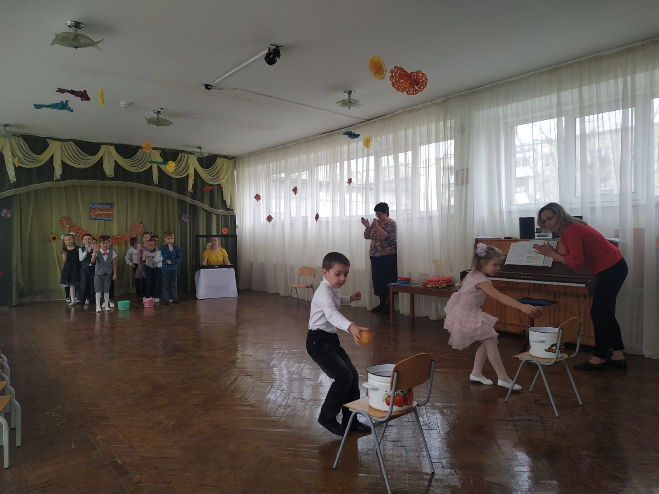
Всем девчонкам на планете Пожелаем доброты, Пусть вам солнце ярче светит, И сбываются мечты!

Slide 6
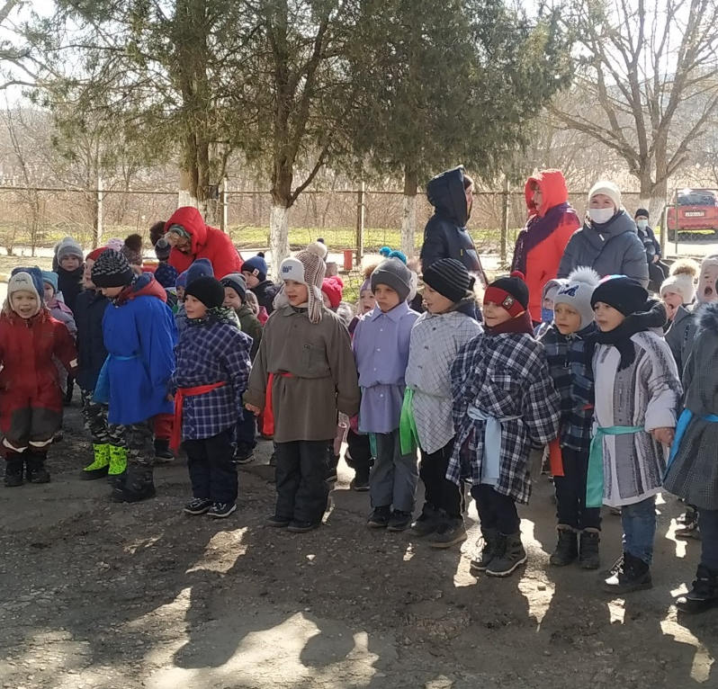
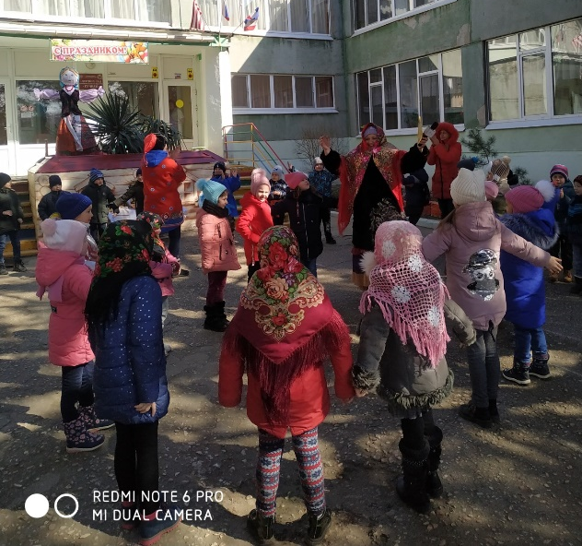
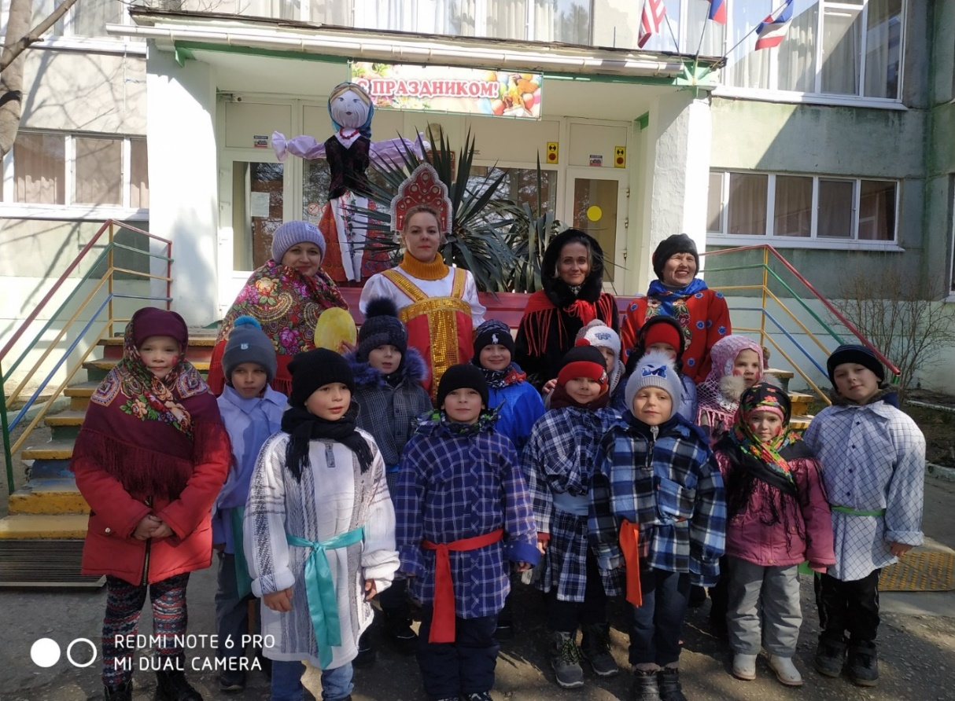
А у нас блины с картошкой, а у нас блины с морошкой, со сметанкой и с вареньем — это просто объеденье! Блинчик в ротик отправляем, сладким чаем запиваем. Всю неделю мы должны есть румяные блины!

Slide 7
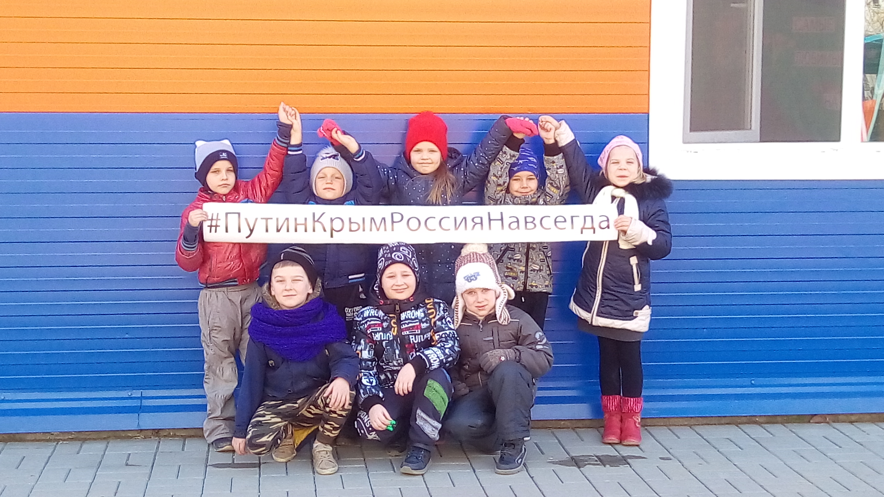

Slide 8
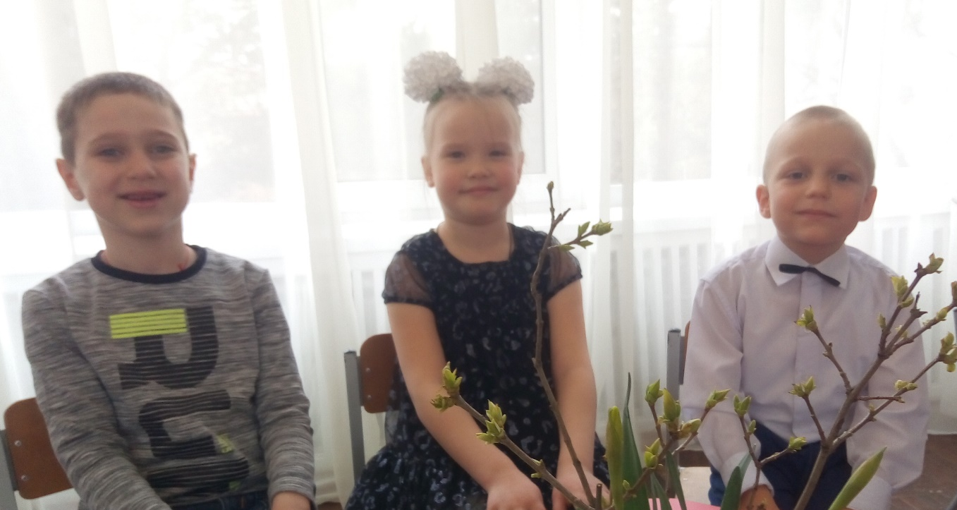
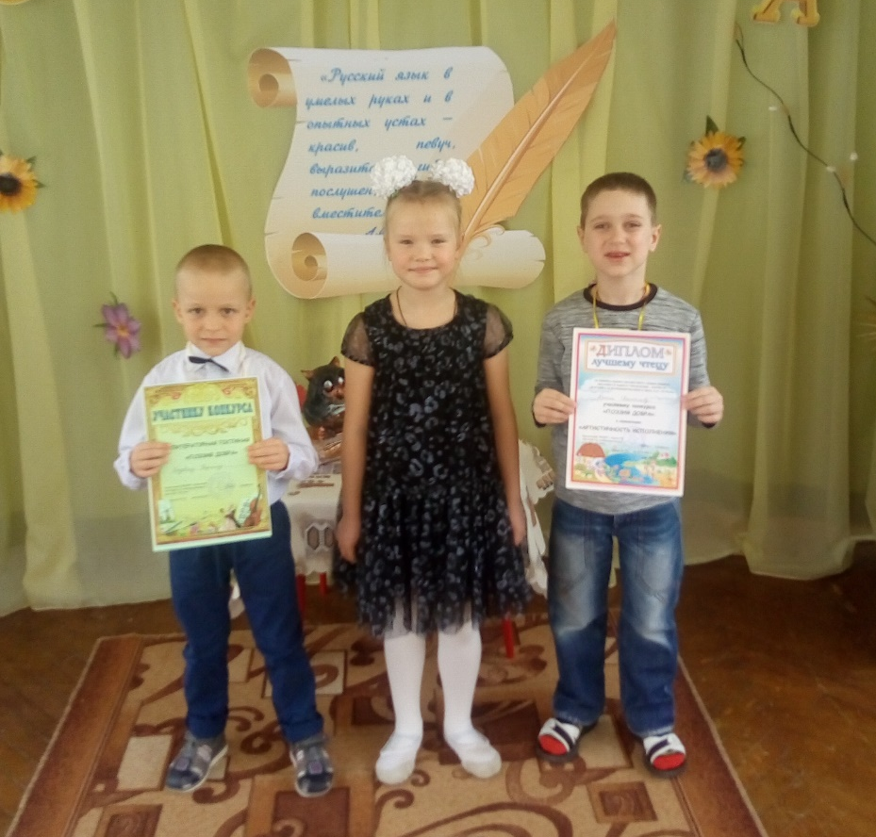
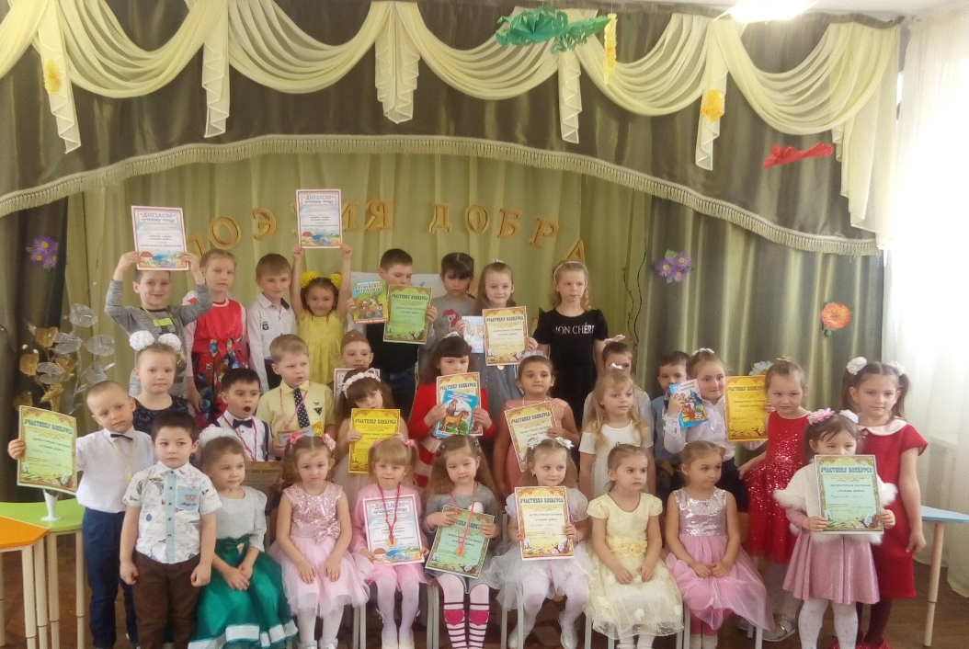
Поэзия — радость души! Поэзия — полевые цветы! Поэзия — капли дождя! Поэзия ждёт, тебя и меня!

